Slide 1
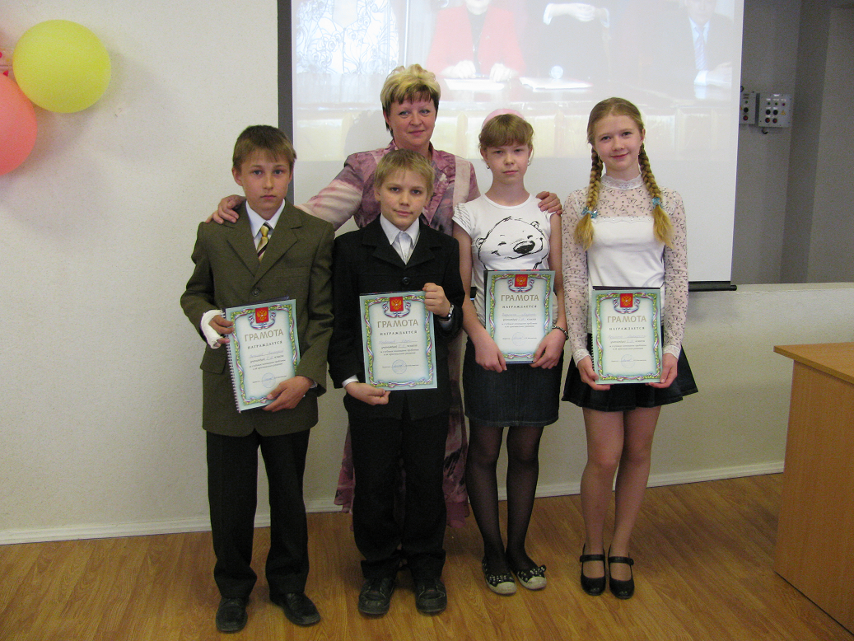
Технология педагогического общения как средство формирования универсальных учебных действий при реализации ФГОС ООО
Бижова Татьяна Васильевна,
учитель математики
МБОУ СОШ №135 имени академика Б.В.Литвинова
г. Снежинск

Slide 2
Традиционные технологии
Технологии на основе эффективного управления и организации учебного процесса
ИКТ
Частно-предметные
Педагогические технологии на основе личностной ориентации педагогического процесса
Альтернативные технологии
Технологии на основе активизации и интенсификации деятельности учащихся
Технологии развивающего обучения
(по Г.К. Селевко)

Slide 3
Технологии на основе активизации и интенсификации деятельности учащихся
Коммуникативные технологии
Технология педагогического общения

Slide 4
Актуальность:
Технология педагогического общения – технология сотрудничества, важна атмосфера партнерства
Ожидаемый результат:
- Коммуникативная активность
- Умение самостоятельно мыслить
- Рост интереса к предмету
- Творческая самостоятельная активность
- Стабильность результатов обучения
Ведущая идея:
Поделиться опытом работы использования ТПО на уроках математики
Сущность опыта:
Создание условий для формирования УУД через широкое использование технологии педагогического общения

Slide 5
ПРОТИВОРЕЧИЯ
Потребность учащихся в социально-психологическом общении
Недостаточная возможность общения в рамках изучаемого предмета
Недостаточность сформированности навыков устного общения
Отсутствие данного навыка у обучающихся
Недостаточность сформированности умения применять полученные на уроках знания в жизненной практике
Недостаточный уровень развития данных умений
Высокие требования, предъявляемые обществом к выпускнику
Низкий урровень мотивации учащихся к обучению

Slide 6
Цель:
Формирование универсальных учебных действий учащихся через использование приемов технологии педагогического общения
Задачи:
Создать условия для комфортного социально-психологического и партнерского общения обучающихся и педагогов
Использовать личностно ориентированный подход с целью самореализации школьников
Разработать систему уроков с применением ТПО, формирующих УУД для достижения метапредметных результатов образования
Способствовать повышению качества обучения и развитию потребности в непрерывном самообразовании через использование ТПО

Slide 7
Ведущие понятия
Универсальные учебные действия
Личностно ориентированный подход
Партнерские взаимоотношения
учитель – ученик
ученик – ученик
учитель – родитель
Субъект – субъектные отношения

Slide 8
Основные принципы технологии
Сотрудничество в обучении
Связь обучения с жизнью
Ценность личности
Активность субъектов образовательного процесса

Slide 9
Приемы технологии педагогического общения, формирующие универсальные учебные действия
Личностные | Познавательные | Регулятивные | Коммуникативные
Все приемы | «Знаю-хочу узнать - узнал » | «Своя опора» | Интерактивный опрос
 | «Удивляй» | «Привлекательная цель» | «Отсроченная отгадка»
 | «Отсроченная отгадка» | Свои примеры» | «Мастерская вопросов»
 | «Лови ошибку» | «Знаю – хочу узнать - узнал» | «Своя опора»
 | «Практичность теории»

Slide 10
Стадии педагогического общения
Организация непосредственного общения
Управление общением в педагогическом процессе
Анализ осуществленной технологии общения и моделирование новой
Моделирование предстоящего общения в процессе подготовки к уроку

Slide 11
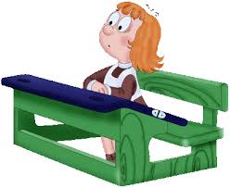
Первая стадия – моделирование-
Приемы:
Оформление классной комнаты
Музыкальное сопровождение
Привлечение внимания детей необычным предметом
Позитивный настрой педагога

Slide 12
Первая стадия – моделирование-
Стихотворение - приветствие
Здравствуй, друг!
Здравствуй, брат!
Нашей встрече каждый рад!
Здравствуй, мир!
Здравствуй, век!
Здравствуй, добрый человек!

Slide 13
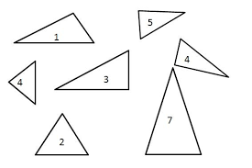
Вторая стадия – организация непосредственного общения -
Приемы и методы:
«Удивляй»

Slide 14
Вторая стадия – организация непосредственного общения -
Решите уравнения | Ответы | Соответствие букве
 | 1/4 | й
= 10000 | 4 | ц
= 16 | -4 | е
= | 2/3 | б
= | -8 | л
= 4 | 3 | и
= 0,125 | 1 | н
Метод:
«Отсроченная отгадка»

Slide 15
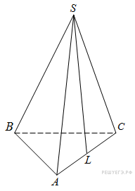
Третья стадия – управление общением -
Метод:
«Свои примеры»
В правильной треугольной пирамиде SABC точка L- середина ребра AC,
S — вершина. Известно, что BC = 6, а SL = 5.
Найдите площадь боковой поверхности пирамиды.

Slide 16
Третья стадия – управление общением -
Метод:
«Повторяем с контролем»
Что такое уравнение?
Что называется корнем уравнения?
Что значит решить уравнение?
Всегда ли уравнение имеет корни?
Какие уравнения называются равносильными?
Метод:
«Повторяем с контролем»

Slide 17
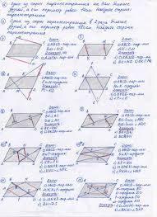
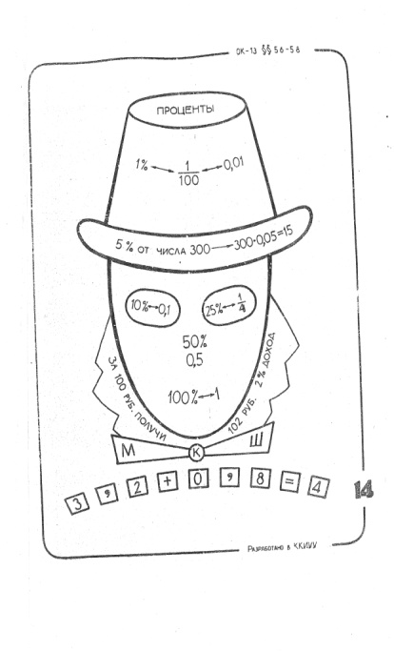
Третья стадия – управление общением --
Метод:
«Своя опора»

Slide 18
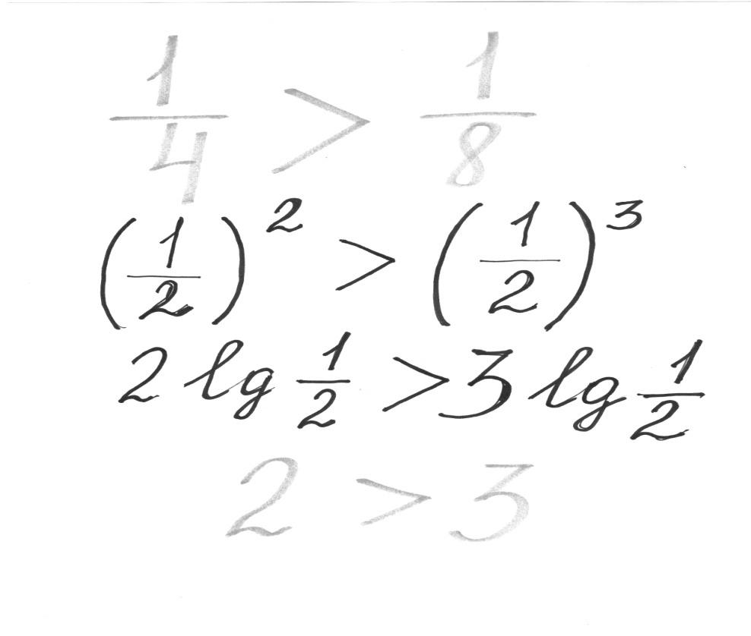
Третья стадия – управление общением --
Метод:
«Лови ошибку»
175 + х – 37 = 108

Slide 19
Третья стадия – управление общением --
Метод:
«Практичность теории»
1 киловатт час электроэнергии стоит 1 рубль 10 копеек. Счетчик электроэнергии 1 ноября показывал 7061 киловатт час, а 1 декабря показывал 7249 киловатт часов. Сколько рублей нужно заплатить за электроэнергию за ноябрь?
Сколько потребуется кафельных плиток квадратной формы со стороной 20 см, чтобы облицевать ими стену, имеющую форму прямоугольника со сторонами 3 м и 4,4 м?
Пол комнаты, имеющей форму прямоугольника со сторонами 4 м и 9 м, требуется покрыть паркетом из прямоугольных дощечек со сторонами 10см и 25 см. Сколько потребуется таких дощечек?

Slide 20
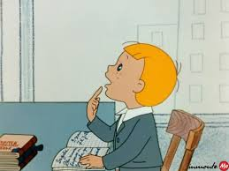
Четвертая стадия – анализ хода и результатов применения технологии --
Метод:
«Опрос – итог»

Slide 21
Четвертая стадия – анализ хода и результатов применения технологии --
Прием: «Знаю – хочу узнать – узнал»
ЗНАЮ (вызов) | ХОЧУ УЗНАТЬ (вызов) | УЗНАЛ (реализация смысла и рефлексия)
Работа в паре: Что я знаю о теме урока? | Формулирование целей | Соотношение старой и новой информации

Slide 22
Критерии результативности
Уровень
обученности
Уровень сформированности универсальных учебных действий
Уровень самореализации школьников

Slide 23
Динамика качества успеваемости

Slide 24
Список научных проектов и творческих работ учащихся – победителей и призеров конференций, конкурсов
Применение методов перебора и спуска при решении диофантовых уравнений (С. Шипулин);
Названия геометрических фигур в фамилиях (А. Фролова, А. Карпукова);
О вреде курения языком математики (А. Гончаров);
Физика на кухне (Е. Михеева);
Удивительные свойства снега и льда (Д. Еремушкин);
Арифметический квадратный корень из числа и методы его извлечения (А. Королькова);
Уравнения Пелля (Н. Петрова);
Десять способов решения квадратного уравнения (И. Нецветаев);
Техника и приемы быстрого счета (Н. Богданов)

Slide 25
Перечень региональных и всероссийских конференций, конкурсов
Всероссийский открытый конкурс научно – исследовательских, проектных и творческих работ учащихся «Первые шаги»;
VII Всероссийский конкурс достижений талантливой молодежи «Национальное достояние России»;
Всероссийский конкурс научно – исследовательских работ имени Д.И. Менделеева;
Всероссийский конкурс «Познание и творчество»;
Всероссийский конкурс «Интеллект – экспресс»;
Всероссийский конкурс «Интеллектуально – творческий марафон»;
Региональный открытый конкурс исследовательских и научных работ «Юный исследователь»;
VII Ассамблея студентов и школьников «Молодежь – будущее атомной промышленности России».

Slide 26
Победители и призеры конкурсов и конференций
Уровень | 2011-2012 уч.г. | 2012-2013 уч.г. | 2013-2014 уч.г. | 2014-2015 уч.г. | всего
школьный | 2 | 3 | 2 | 2 | 9
муниципальный | 3 | 5 | 3 | 3 | 14
региональный |  |  | 3 | 1 | 4
всероссийский | 5 | 3 | 6 | 4 | 18
международный |  | 3 | 4 | 3 | 10

Slide 27
Учебные предметы
Создание творческих продуктов
Внедрение
опыта
Конкурсы и олимпиады
Научно – исследовательская деятельность

Slide 28
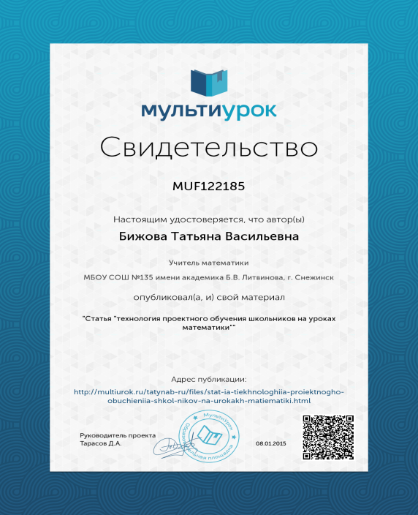
Распространение опыта
Муниципальный уровень
выступления на городском методическом объединении учителей математики
Федеральный уровень
диплом 2 степени во Всероссийском конкурсе «Педагогические инновации – 2011» ( Москва);
Диплом 3 степени во Всероссийском конкурсе «Педагогические инновации – 2012» ( Москва);
Диплом 3 степени во Всероссийском конкурсе «Педагогические инновации – 2015» ( Москва).
З место на Всероссийском, эссе)
Международный уровень
Публикация в журнале «Молодой ученый» (материалы Международной заочной конференции «Педагогическое мастерство», 2012 г.)
Публикация в журнале «Молодой ученый» (материалы заочной конференции «Теория и практика образования в современном мире», 2013 г.)

Slide 29
Заповеди педагогического общения
Стройте общение с детьми не «от себя», а «от них»;
Умейте наблюдать за детьми;
Честно признавайте свои ошибки;
Умейте слушать детей;
Помните, что конфликт может быть следствием вашей педагогической неграмотности;
Чаще улыбайтесь;
Стремитесь ,чтобы в процессе вашего взаимодействия с детьми чаще звучали одобрение, похвала, поощрение.

Slide 30
Общение – не умение держать дисциплину, а обмен с учениками духовными ценностями. Общий язык с детьми это не язык команд, а язык доверия.
В.А. Кан –Калик

Slide 31
Спасибо за внимание

